Slide 1
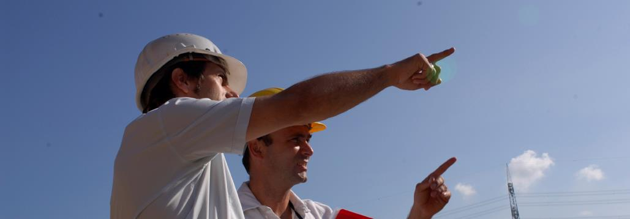
Die „Offensive Mittelstand – gut für Deutschland“ (OM)
Oleg Cernavin –
Stiftung Mittelstand – Gesellschaft – Verantwortung Vorsitzender des Vorstands

Slide 2
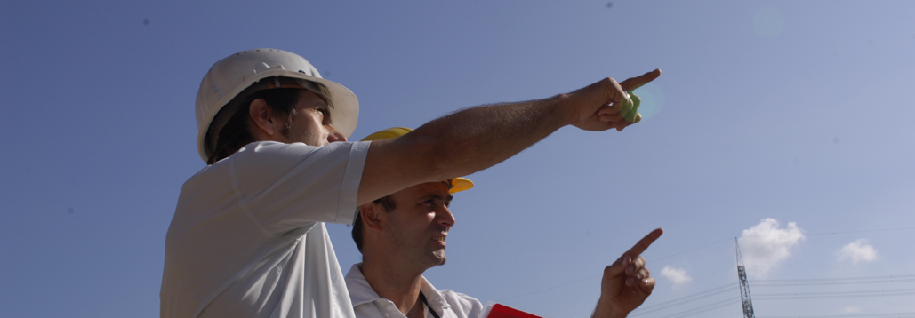
Die Ausgangssituation

Slide 3
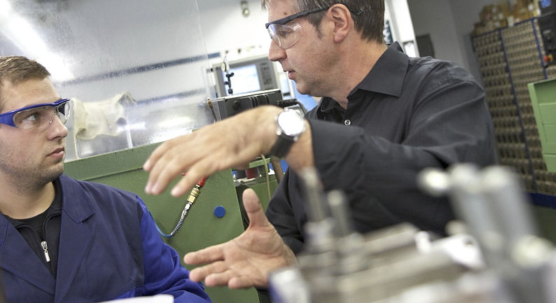
Zentrale Idee
Zentrales Ziel der Offensive Mittelstand
Demographische Entwicklung
Demographische Entwicklung
KMU unterstützen, die Megatrends als Chance und Wettbewerbsvorteil zu nutzen.
Dazu die Aktivitäten der Akteure, die KMU unterstützen, besser zusammenführen – bestehende Aktivitäten wirkungsvoller koordiniert für die Betriebe nutzen.
Digitale Transformation (Industrie 4.0/ Arbeit 4.0)
Internet der Dinge/ CPS

Slide 4
Ein Luxus in Deutschland
„System“ der Unterstützung der KMU
236 000 Berater (für KMU rund 200 000)
Betriebsberater der Sozialversi-cherungen (Unfallversicherungsträger, Krankenkassen, Agentur für Arbeit, Rentenversicherung)
rund 12 000
Berater der Kammern, Innungen und Verbände
rund 2 000
Fachkräfte für Arbeits-
Sicherheit (55000) und Betriebsärzte (12 000)
rund 67 000
Auditoren (QM/Öko-Audit/usw.)
rund 1000
Unternehmens- und Personalberater: ( ca. 6000)
rund 80 000
Steuerberater
rund 74 000
Gesellschaftliche Unterstützung/ Beitragsfinanziert
Gesetzl vorge- geben
Freie Berater freier Markt
Wertschöpfungsprozesse von kleinen und mittleren Unternehmen

Slide 5
Ein Luxus in Deutschland
„System“ der Unterstützung der KMU
236 000 Berater (für KMU rund 150 000 – 200 000)
Betriebsberater der Sozialversi-cherungen (Unfallversicherungsträger, Krankenkassen, Agentur für Arbeit, Rentenversicherung)
rund 12 000
Berater der Kammern, Innungen und Verbände
rund 2 000
Fachkräfte für Arbeits-
Sicherheit (55000) und Betriebsärzte (12 000)
rund 67 000
Auditoren (QM/Öko-Audit/usw.)
rund 1000
Unternehmens- und Personalberater: ( ca. 6000)
rund 80 000
Steuerberater
rund 74 000
Gesellschaftliche Unterstützung/ Beitragsfinanziert
Gesetzl vorge- geben
Freie Berater freier Markt
Bei 3 Millionen KMU gibt es ein Berater-KMU-Verhältnis von 1 zu 15.
Viele Potenziale gehen in Parallelstrukturen und Tunnelperspektiven verloren.
Die Feststellung „Wir erreichen die KMU nicht“ hätte eigentlich keine Grundlage
Wertschöpfungsprozesse von kleinen und mittleren Unternehmen

Slide 6
Die Offensive Mittelstand (OM)

Slide 7
OM: Unsere Idee - unser Ziel
… das gesamte Potenzial der Berater besser für KMU nutzen.
Energien bündeln,
Gemeinsamkeiten sichtbar machen,
besser kooperieren vor Ort und gegenseitig voneinander profitieren.
„System“ der Unterstützung der KMU
236 000 Berater (für KMU rund 150 000)
Betriebsberater der Sozialversi-cherungen (Unfallversicherungsträger, Krankenkassen, Agentur für Arbeit, Rentenversicherung)
rund 12 000
Berater der Kammern, Innungen und Verbände
rund 2 000
Fachkräfte für Arbeits-
Sicherheit (55000) und Betriebsärzte (12 000)
rund 67 000
Auditoren (QM/Öko-Audit/usw.)
rund 1000
Unternehmens- und Personalberater: ( ca. 6000)
rund 80 000
Steuerberater
rund 74 000
Wertschöpfungsprozess eines KMU

Slide 8
Das Einzigartige der OM
In der OM sind die Transferorganisationen ein WIR – auf Augenhöhe
In der Regel:
Initiator (z.B. ein Ministerium)
Konsens und Kooperation
Ziel: politischer Auftrag - auch notwendig
und hilfreich aber andere Funktion als die OM
Ziel: fachliche Abstimmung, um gemeinsam KMU wirkungsvoller unterstützen zu können

Slide 9
Stiftung „Mittelstand – Gesellschaft – Verantwortung“
Ehrenamtliches Engagement der Partner
Projekt der Stiftung „M + G + V“ Eigenständig im Rahmen der Stiftungszwecke
Gemeinnützige Stiftung
„Juristischer Rahmen“ für die Offensive Mittelstand
www.stiftung-m-g-v.de

Slide 10
Gemeinsame Praxisstandards und Transferstrukturen
Gemeinsamkeiten sichtbar machen und Energien bündeln
koordinierte und optimierte Unterstützung
kleiner und mittlerer Betriebe
INQA-Praxis- standards und Checks
Autorisierte Berater unserer Partner
Regionale Netzwerke unserer Partner
Wertschöpfungsprozess von Unternehmen

Slide 11
Das einzigartige der OM
Eine unabhängige Plattform in eigener Verantwortung
Ehrenamtliches Engagement der Partner
Keine institutionelle Förderung
Eigene Stiftung zur Finanzierung der Aktivitäten (über Partner und einzelne Projekte)

Slide 12
Was sind die nächsten Schritte?

Slide 13
Strategische Überlegungen
Ausgangssituation:
Die Einzigartigkeit der OM besteht darin, dass hier sehr viele Transfer-Organisationen, die real KMU erreichen, gemeinsam überlegen, wie sie wirkungsvoller ihre Energien bündeln können und wie sie die KMU gemeinsam besser erreichen können und wie sie Parallelstrukturen vermeiden können.
Dies geschieht auf Augenhöhe und im Konsens aller OM-Partner, ohne dass Einzelinteressen dominieren. Ausschließlich das fachliche Interesse, gemeinsam die KMU besser zu erreichen, ist Thema.
Wir sind dynamisch gewachsen. Vielzahl der neuen Partner besser einbinden

Slide 14
Strategische Überlegungen
Verbesserungspotenziale 1: Folgende Verbesserungsmöglichkeiten bestehen, um wirkungsvoller die gemeinsam entwickelten Möglichkeiten nutzen zu können:
Wir sollten die gewachsene Vielzahl der Partner systematischer und produktiver einbinden, um die Möglichkeiten der OM besser nutzen zu können.
Wir sollten stärker deutlich machen und uns allen bewusst machen, dass die OM eine unabhängige von den Partnern selbst gesteuerte Plattform ist.
Wir alle sehen die OM noch zu wenig als ein WIR an, und nutzen dadurch unsere Potenziale zu wenig.

Slide 15
Strategische Überlegungen
Verbesserungspotenziale 2: Folgende Verbesserungsmöglichkeiten bestehen, um wirkungsvoller die gemeinsam entwickelten Möglichkeiten nutzen zu können:
Wir haben gemeinsam die Grundlagen für eine koordinierte und optimierte Unterstützung kleiner und mittlerer Betriebe geschaffen, deren Potenziale allen zur Verfügung stehen, die aber noch deutlich konsequenter und wirkungsvoller genutzt werden können.
Wir haben uns so weiterentwickelt, dass durch ehrenamtliches Engagement alleine viele Aufgaben nicht mehr bewältigt werden können (z.B. Homepage, Newsletter, Qualitätssicherung, Partnerbetreuung, ...). Erforderlich ist mittelfristig eine unabhängige(!) finanzielle Absicherung der bestehenden Aktivitäten, die über die gemeinsame Stiftung möglich wird.

Slide 16
Strategische Überlegungen
Aus den Verbesserungspotenzialen leiten sich
eine grundlegende strategische Zielvorstellung für die Weiterentwicklung der OM sowie
weitere strategische Aspekte der Weiterentwicklung ab.

Slide 17
Grundlegende strategische Zielvorstellung
Grundlegende strategische Zielvorstellung für die Weiterentwicklung der OM:
Ziel ist es, unsere gemeinsam bereits aufgebauten Potenziale koordinierter und optimierter Unterstützung kleiner und mittlerer Betriebe wirkungsvoller ins Spiel zu bringen, um die KMU gemeinsam besser unterstützen zu können.
Parallelstrukturen im Transfer zu den KMU sollten wir alle gemeinsam vermeiden und unsere gemeinsamen Potenziale weiter stärken.
Wir sollten uns allen deutlicher bewusst machen, dass die OM unsere gemeinsame Plattform ist, in der wir uns fachlich abstimmen, überlegen wie wir gemeinsam die KMU wirkungsvoller erreichen und im Konsens entscheiden. Wir sind diejenigen, die den Transfer zum Mittelstand real betreiben. Das Gemeinsame im Unterschiedlichen stärken.

Slide 18
Grundlegende strategische Zielvorstellung
Zentrale Aspekte zur Umsetzung des Ziels:
Die Potenziale der vielen neuen OM-Partner sollten wir wirkungsvoller einbinden.
Wir sollten die Unabhängigkeit der OM deutlicher machen. Die OM ist unabhängig und basiert ausschließlich auf dem Engagement aller Partner. Durch die Stiftung „Mittelstand – Gesellschaft – Verantwortung“ , als Träger der OM, kann diese Unabhängigkeit noch einmal deutlicher sichtbar gemacht werden.
Das WIR-Bewusstsein sollten wir gegenseitig fördern. Die OM kann nur als WIR existieren und ihren Nutzen entfalten. Die OM stärkt das Gemeinsame im Unterschiedlichen und macht über das Gemeinsame den einzelnen Partner stärker.

Slide 19
Grundlegende strategische Zielvorstellung: Strategiekreis
Um die vielen neuen OM-Partner wirkungsvoller einzubinden, die Unabhängigkeit sichtbarer zu machen sowie das WIR-Bewusstsein zu fördern und um zu überlegen, wie wir die bereits aufgebauten Potenziale besser nutzen können wird ein OM-Strategiekreis eingerichtet.
Strategiekreis

Slide 20
Grundlegende strategische Zielvorstellung: Strategiekreis
Aufgaben: Der Strategiekreis
… gibt Impulse für die strategische Ausrichtung und die Umsetzung des gemeinsamen Transfer zu den KMU und bringt Maßnahmen auf den Weg, wie die Idee der Kooperation vor Ort wirkungsvoller ins Bewusstsein und in die Handlungen aller Berater*innen der Partner verankert werden kann.
… bietet die Möglichkeit wesentliche Aktivitäten einzelner Partner vorstellen zu können und gemeinsam zu überlegen, welchen Nutzen alle davon haben beziehungsweise wer wie in diese Aktivitäten einbezogen werden kann
… ermöglicht, Erfahrungen im Transfer zu den KMU offen auszutauschen und über die tatsächlichen Anforderungen und notwendigen Lösungen für KMU sprechen zu können.
… ermöglicht es über Parallelstrukturen zu sprechen und gemeinsam zu überlegen, wie diese vermeiden werden können.

Slide 21
Grundlegende strategische Zielvorstellung: Strategiekreis
Rahmenbedingungen des Strategiekreises
Hat ein Koordinierungsteam, das die Sitzungen vorbereitet und durchführt.
Die Akteure des Koordinierungsteams sollten in das Kuratorium der Stiftung aufgenommen werden – als Kontrollgremium über Mittelverwendung.
Der Strategiekreis tagt ein-/zweimal jährlich.

Slide 22
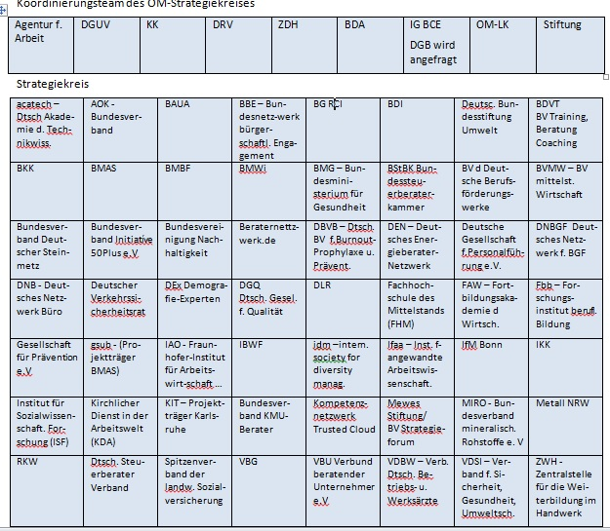
OM-Strategiekreis
Koordinationsteam
Teilnehmer

Slide 23
Weitere strategische Aspekte der Weiterentwicklung der OM
Weitere strategische Aspekte der Weiterentwicklung der OM:
Die OM weiter als Umsetzungsraum für innovatives Gestaltungswissen aus Forschung und Praxis stärken. Forschungsergebnisse in die Handlungen der Berater*Innen implementieren und wirkungsvoller für KMU aufbereiten (um Gap zwischen Forschungsergebnissen und KMU-Alltag etwas zu verkleinern). Dazu die bestehenden Ansätze der OM-Fachgruppen weiter ausbauen.
Die Bedeutung des Mittelstands als Basis für Wettbewerbsfähigkeit unserer Wirtschaft, aber auch als Förderer demokratischen Bewusstseins positionieren. Diese Idee weiter sprachfähig machen.
Bestehende OM-Netzwerke und weitere regionale Netzwerke der OM-Partner effektiver in die koordinierte und optimierte Unterstützung kleiner und mittlerer Betriebe einbinden. Zum Beispiel enger mit dem Innovationsbüro Fachkräfte für die Region/DIHK kooperieren, um auch hier Energien zu bündeln.
Ein Konzept entwickeln, wie mit Hilfe der Stiftung mittelfristig ein gemeinsames unabhängiges Finanzierungskonzept für die gemeinsamen Aktivitäten realisiert werden kann.

Slide 24
Aktuelle Aktivitäten der Stiftung
Übertragung der ausschließlichen Nutzungsrechte aller OM-Praxis-Checks, prädemo-Factsheets und Arbeit 4.0 Umsetzungshilfen an die Stiftung. Stiftung damit auch Besitzer der URLs.
Beteiligung an Projekt GeZu 4.0 – Anstellung von A. Stockinger (3/4-Stelle)
Gespräch mit DBU (Deutsche Bundesstiftung Umwelt) > Aufforderung: Projektantrag für OM-Potenzialanalyse betrieblicher Umweltschutz
Projektidee „Mittelstand fördert demokratisches Bewusstsein“ – Über BBE wird Bosch-Stiftung/ Körber Stiftung für Grundlagenprojekt angesprochen plus erste Gespräche zur Gründung eines „Club of Heidelberg“ für größere Mittelständler zur Finanzierung eines eigenen Forschungsprogramms

Slide 25
Vielen Dank für Ihre Aufmerksamkeit Mehr Informationen: www.offensive-mittelstand.de cernavin@offensive-mittelstand.de

Slide 26
Mittelstand
Groß-Betriebe (251 >)
Mittlere Betriebe (21-250)
Kleinst- und Kleinbetriebe
(1-20)
40 % der Beschäftigten
30 % der Auszubildenden
30 % der Beschäftigten
30 % der Auszubildenden
30 % der Beschäftigten
40 % der Auszubildenden

